Slide 1
Mitgliederversammlung klassenelternvertreter-forum 20.10.2020

Slide 2
Unsere Website
https://www.evgymkorneuburg.at/
2

Slide 3
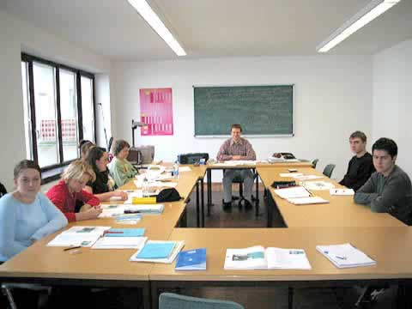
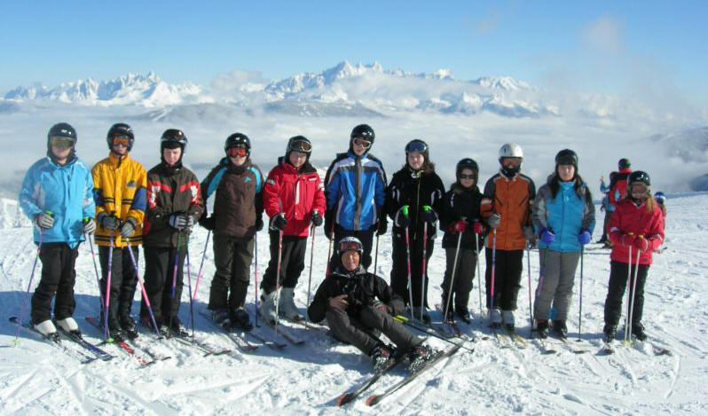
Mitgliedschaft
Der Mitgliedsbeitrag von 20,- Euro pro Familie macht das alles überhaupt erst möglich:
3

Slide 4
Bericht über vereinsaktivitäten im Vereinsjahr 2019/2020

Slide 5
Vereinsaktivitäten 2019/2020
Mitgliederversammlung und KEV-Forum - Oktober 2019
Tag der offenen Tür AHS - November 2019
AHS Schulball – November 2019
Elternsprechtag – November 2019
Schulgemeinschaftsausschuss – November 2019
Dankes-Collage der Eltern - April 2020
Eltern-Umfrage – April 2020
Schulgemeinschaftsausschuss – Juni 2020
5

Slide 6
Vereinsaktivitäten 2019/2020
Verwendung der Budgetmittel:
diverse Spiele und Materialien für den Unterricht
diverse Projekte (Musikprojekt, Specksteinprojekt, etc.)
diverse Schüler-Workshops (Safer Internet, Kalligrafie-Workshop, Zeitgenössische Kunst, etc.)
Poetry Slam, Krimi-Schreibwerkstatt, etc.
Begleitpersonen Skikurs, Fahrtspesen bei Ausflügen
Soziale Unterstützungen
6

Slide 7
Bericht des Kassiers und der Rechnungsprüfer

Slide 8
Ausgaben 2019/2020
Insgesamt € 9.033,99
8

Slide 9
Einnahmen 2019/2020
Insgesamt € 12.103,50
9

Slide 10
Entlastung des Vorstands und der Rechnungsprüfer

Slide 11
Wahl des Vorstands und der Rechnungsprüfer

Slide 12
Wahlvorschlag Vorstand und Rechnungsprüfer 2020/2021
Obfrau: Simone Wastl
1. Obfrau-Stellvertreter: Christoph Märzendorfer
2. Obfrau-Stellvertreterin: Anita Koppenhofer-Kaufmann
Schriftführer: Reinhold Fischer
Schriftführer-Stellvertreterin: Daniela Herrmann
Kassier: Martin Marschalek
Kassier-Stellvertreter: Wolfgang Schwarzott
Rechnungsprüferin: Gerlinde Weber
Rechnungsprüferin: Martina Deutsch

Slide 13
Ausblick 2020/2021

Slide 14
Vereinsjahr 2020/2021
Mitgliederversammlung und KEV-Forum
Schulgemeinschaftsausschuss (November 2020)
Eventuell Online-Vortrag
Schulgemeinschaftsausschuss (Mai 2021)
??? AHS-Schulfest (25.06.2021) ???
14

Slide 15
Budgetvoranschlag 2020/2021
Insgesamt rd. € 15.000,-
15

Slide 16
Schulgemeinschaftsausschuss (SGA)

Slide 17
Schulgemeinschaftsausschuss (SGA)
Interessensvertretung gegenüber den Lehrern, dem Schulleiter und den Schulbehörden im SGA
Der Schulgemeinschaftsausschuss setzt sich zusammen aus
dem Schulleiter
drei Lehrervertretern und drei Lehrerstellvertretern
drei Schülervertretern und drei Schülerstellvertretern
drei Elternvertretern und drei Elternstellvertretern
17

Slide 18
Schulgemeinschaftsausschuss (SGA)
Wahlvorschlag der Elternvertreter zum Schulgemeinschaftsausschuss (SGA) 2020/2021:
Simone Wastl Martin Marschalek
Christoph Märzendorfer Daniela Herrmann
Reinhold Fischer Gerlinde Weber
Themen für SGA
18

Slide 19
Allfälliges

Slide 20
Gemeinsam für unsere Kinder
Danke für eure Unterstützung
und euer Engagement!
20

